Slide 1
Aruteluks
Põlevkivist toodetud elektrienergia ja põlevkiviõli ekspordi/impordi võimalused 2016 - 2030
Keskkonnaministeeriumis
Peeter Pikk / Baltic Energy Partners
20.12.12

Slide 2
Kokkuvõtteks
Põlevkivi
Põlevkivi kasutamise võime perioodil 2016-2030 on ca 30 mln tonni aastas.
Aastane kaevandamispiirang hetkel 20 mln tonni. Samas põlevkivi import ei ole piiratud.
Põlevkivist elektritootmise piiravateks teguriteks on põlevkivi kättesaadavus, konkurentsivõime, tolmpõletusplokkide töökindlus.
Õlitootmises kõrvalproduktina tekkivad gaasi on põhimõtteliselt võimalik kasutada elektritootmises.
Õlitootmine põlevkivist on hetke toornafta hindade juures kasumlik.
Võimalikuks piiranguks on ressursi piiratus ja energiakandjate hindade üldine langus
Elekter
Vedelkütus
Notes:
Aastane kaevanduspiir tekitab kunstiliku konkurentsi õli- ja elektritootjate vahel.
Selle peamisteks mõjuriteks on potensiaalne konkurents õlitootmisega ja riiklikud ressursi- ja keskkonnatasud. Põhjamaade elektriturul sõltub põlevkivi konkurentsivõime võrreldes söe- ja gaasielektrijaamadega.

Slide 3
Aastane kaevanduspiir 20 mln tonni piirav Eesti põlevkivi kasutamist alates 2016 aastast
Põlevkivi
Elekter
Vedelkütus
20 mln aasta piirang piirab aastast 2016 Eesti põlevkivist tootetud elektrienergia kogust, kui õlitootmise investeeringud käivituvad plaanipäraselt
Konkurents õli- ja elektritootmisele potensiaalselt tõstab põlevkivi hinda, vähendades elektri konkurentsivõimet
Põlevkivi import ei ole piiratud võimalik tulevikus importida Venemaalt
Põlevkivi võimalik kasutamine 2016

Slide 4
Põlevkivi kui kütus konkureerib elektritootmises teiste fossiilsete kütustega Põhjala elektriturul
Põlevkivi
Elekter
Vedelkütus
Eesti Põlevkivi 2011.a aastaaruande alusel
Põlevikivi hind on tõusnud kivisöe hinna lähedale,
mis on peamine konkureeriv kütus Põhjalas;
Maagaasi hind on kõrge, kuna hind on seotud naftatoodete Hindadega maailmaturul.
Kildagaas võib oluliselt mõjutada kütustehindu
Peamiselt riiklike maksude tõstmise tõttu tõuseb põlevkivi omahind ka järgmistel aastatel
Notes:
Coal demand rises over the outlook period, approaching oil
▪ Driven mainly by power generation in non OECD countries
▪ Shale gas revolution led to decline in coal consumption in the US, and to
increased use of coal in Europe
▪ The large gas-to-coal switch in Europe is projected to peak in 2013
▪ Whereas China will surpass the rest of the world in coal consumption,
India will gain importance in coal market, becoming the largest seaborne
coal importer
▪ Seaborne coal trade will continue to increase unless there is a slowdown
in Chinese economy
▪Announcements of cuts and layoffs, despite many projects in the pipeline

Slide 5
CO₂ kaubanduse mõju tänaste hindade juures on marginaalne, kuna kivisüsi samas seisus Liiga poliitiline valdkond¹
Põlevkivi
Elekter
Vedelkütus
Uus kauplemisperiood halvendab
fossiilkütuste põhiste energiatootjate majandusseisu;
Põlevkivi peamise konkurendi kivisöe CO2 eriheitmed on pisut madalad, mistõttu CO2 hinna mõju konkurentsivõimele on piiratud
Vaata Johannes Teysseni ettekannet:
¹ http://webcast.ec.europa.eu/eutv/portal/_v_fl_300_et/player/index_player_et.html?id=14135&pId=14126

Slide 6
Elektritootmine – turu suurus on määratud ühendusvõimsustega
Põlevkivi
Elekter
Vedelkütus

Slide 7
Balti riikide elektriturg on väike võrreldes naabritega
Põlevkivi
Elekter
Vedelkütus
Elektritarbimine 2011
Elektribilanss 2011

Slide 8
Väävliheitmed ei ole piiravaks tänu puhastusseadmetele
Põlevkivi
Elekter
Vedelkütus
Alates 2012 aastast NEJ-le rakendub SO2 piirang 25 000 tonni aastas
Piirangu raamesse jäädes võimalik kasutada põlevkivi üle 12 mln tonni aastas tootes elektrienergia +10 TWh elektrit
Uusi puhastusseadmeid lisades oleks tootmismahte võimalik suurendada kui see poleks ilmselt majanduslikult mõistlik.
Keevkiht
Tolmpõletus + puhastus-seadmed
Tolmpõletus

Slide 9
Põlevkivi konkureerib Nordpooli korraldatud turul põlevkivi ja maagaasiga
Põlevkivi
Elekter
Vedelkütus
Põhjala elektrituru tootmiskulud
Põhjala elektrituru tootmiskulud

Slide 10
Õlitootmise konkurentsivõime sõltub peamiselt nafta maailmaturu hindadest, mis on volatiilne
Põlevkivi
Elekter
Vedelkütus

Slide 11
Vajandus primaarenergia järgi maailmas kasvab. Aasiast. Uute allikate hind ca 90$/bbl
Põlevkivi
Elekter
Vedelkütus
Source: Global Oil Vision, Citi Research, 13 September 2012; World Oil Outlook 2012

Slide 12
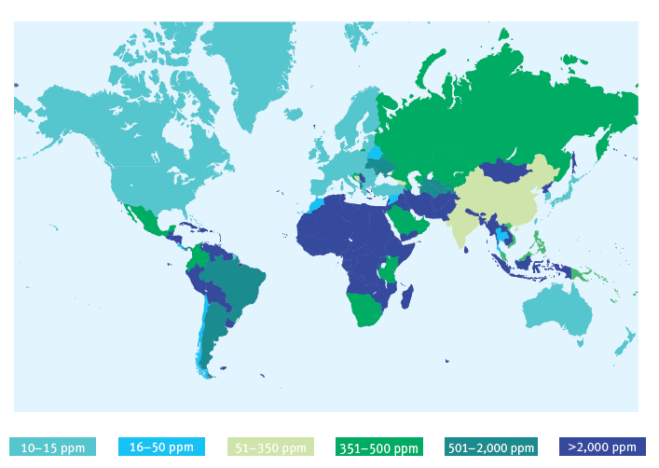
Õli ekspordi stsenaariumid – sõltub EU keskkonnapoliitikast kuid turgu on piisavalt
Põlevkivi
Elekter
Vedelkütus
A
B

Slide 13
Eesti energiabilanss 2011 Eksport/Import
Põlevkivi
Elekter
Vedelkütus
2016
Tänaste hinnatasemete ja investeeringute kestmisel asendub põlevkivielektri ja -õli eksport diiselkütuse ekspordiga

Slide 14
LISAD

Slide 15
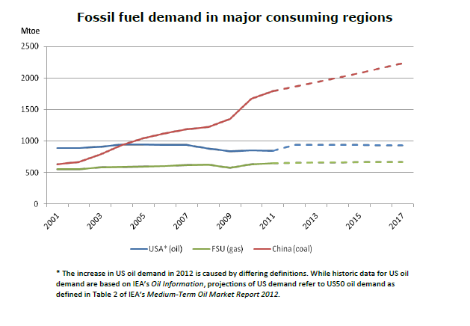
Põlevkivi
Elekter
Vedelkütus
Notes:
Only shale gas stops coal demand growth
18 December 2012
Coal demand is growing everywhere but the United States. The trend of the last decade continued in 2011, with coal supplying near half of the incremental primary energy supply globally. Coal demand grew 4.3% in 2011, or 304 million tonnes (mt). Chinese demand grew by 233 mt. The only region where coal demand declined was the United States. That drop is neither policy-driven nor a consequence of recession but rather the result of the availability of cheap gas.
Even though coal demand growth is slowing, coal’s share of the global energy mix is still rising, and by 2017 coal will come close to surpassing oil as the world’s top energy source. The world will burn around 1.2 billion more tonnes of coal per year by 2017 compared with today. That’s more than the current annual coal consumption of the United States and Russia combined.
China has become the largest coal importer in the world. In 2009, China became a net coal importer for the first time. In 2011, it became the largest coal importer, surpassing Japan, which had held the position for decades. Chinese imports (including Hong Kong) reached 204 mt in 2011 and they continued to grow in 2012.
Indonesia has become the largest coal exporter in the world. As another example of the increasing weight of non-OECD countries, Indonesia surpassed long-standing leader Australia as the largest exporter on a tonnage basis. Floods in Queensland in 2010-2011 constrained Australian exports, while Indonesia growth did not stop, surpassing the 300 mt line.
The coal renaissance in Europe is only temporary. Low CO₂ and high gas prices plus coal oversupply coming from US have made coal more competitive than gas for power generation, triggering coal consumption. However, increasing use of renewables, retirement of coal plants, and more balanced gas and coal prices will decrease coal consumption in most of Europe. All in all, coal demand in 2017 will be 10 million tonnes coal equivalent (mtce) higher than in 2011, as growth in Turkey will offset the more general decline.
Bad times for US coal. The fiercest competition for coal occurs in United States, where gas has gone below the $2/MBtu line. Whereas exports recently could alleviate the plight of US coal producers, declining demand will give rise to cuts and layoffs in mines, especially in the high-cost Appalachia area. Medium-Term Coal Market Report 2012 projections for US coal demand by 2017 are 600 mtce, a dramatic fall from 697 mtce in 2011. US production is projected to fall from 771 mtce in 2011 to 697 mtce in 2017.
India will increase its influence in coal markets. Endowed with large coal reserves, a population of more than 1 billion, electricity shortages and the largest pocket of energy poverty in the world, India makes the perfect cocktail to boost coal consumption. Domestic industry’s performance will allow India to be the largest seaborne coal importer by 2017 with 204 mtce and the second-largest coal consumer, surpassing United States.
Australia will recover its throne as the biggest coal exporter. Despite some issues such as rising labour costs and domestic currency rate, which give Indonesia competitive advantages, Australia will concentrate a great share on infrastructure and mine expansion investments to become the largest exporter, with 356 mtce by 2017, well above Indonesia’s total exports then of 309 mtce.
Enough investments are planned and in progress to ensuresupply. Uncertainties will delay or cancel many of them. In the pipeline are almost 300 million tonnes per annum (mtpa) of terminal capacity and the 150 mtpa (probable) to 600 mtpa (potential) of mine expansion capacity, more than enough to meet coal demand in a secure way over the outlook period. But current low prices and uncertainty about economic growth, especially when related to China, will delay and stop some investments.

Slide 16
Elektrituru suurus
Põlevkivi
Elekter
Vedelkütus
Import Soomest
Eksport Soome
Eksport Lätti
-800
-1000
1000
800
650
700
800
Keevkiht
Puhastus-seadmetega
Puhastus-seadmeteta

Slide 17
Põlevkivi
Elekter
Vedelkütus

Slide 18
Põhjamaades elektritoodanb energiaallikate lõikes
TWh nädalas

Slide 19
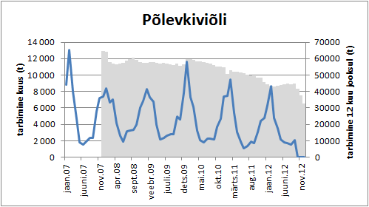
Põlevkivi
Elekter
Vedelkütus

Slide 20
Perioodil 2016 – 2030 põlevkivi elektrijaamade tööaeg väheneb sarnaseks kivisöejaamadega
Põlevkivi
Elekter
Vedelkütus

